Slide 1
人工知能中間発表
情報工学科５年
小畠大輝、年藤捺紀、中山颯、
百垣太一、Calvin JH

Slide 2
今回のテーマ
後述する登場人物になったつもりで人工無能(野獣先輩)との対話を楽しむことができる。
このChatbottと会話を楽しむことで簡単に楽しい男たちのネットスラングを学ぶことができるぞ。

Slide 3
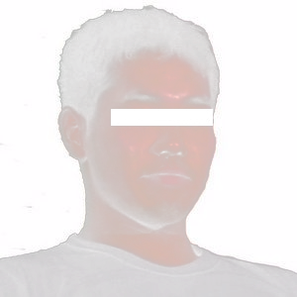
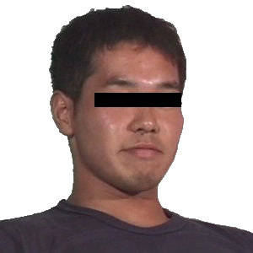
人工無能プロフィール
名前：野獣先輩
性別：男(諸説有り)
年齢：24歳
職業：学生
性格：根は優しく後輩想い
自分勝手になる節がある

Slide 4

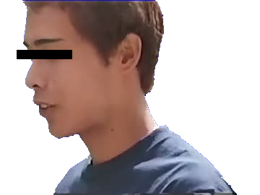
登場人物(水泳部編)
名前：遠野
性別：男
年齢：不明
職業：学生
性格：大人しい
立場：野獣先輩の後輩

Slide 5

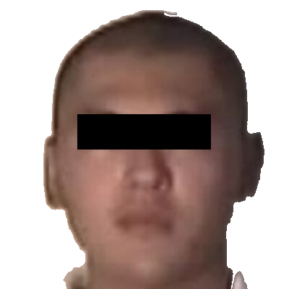
登場人物(空手部編)
名前：三浦大先輩
性別：男
年齢：不明
職業：学生
性格：天然でちょっと頭が弱い
立場：野獣先輩の先輩である

Slide 6
進捗状況
簡易的な辞書を完成させ、現在は辞書の内容を拡張させている

Slide 7

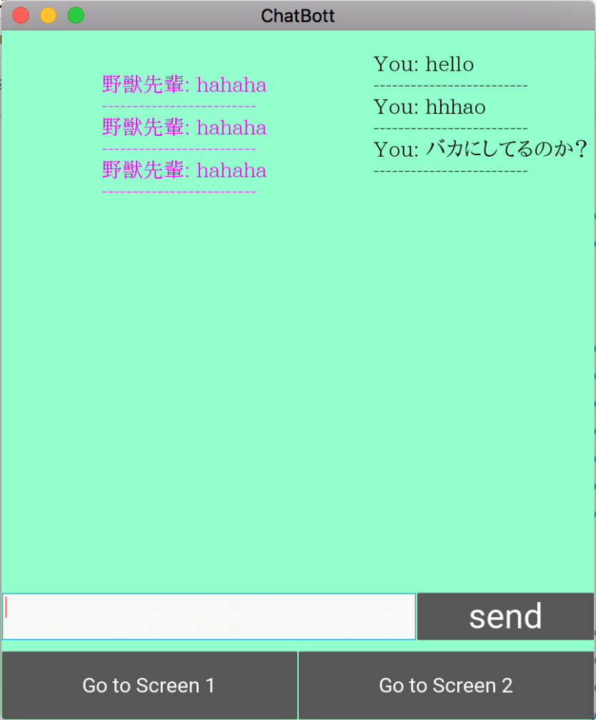
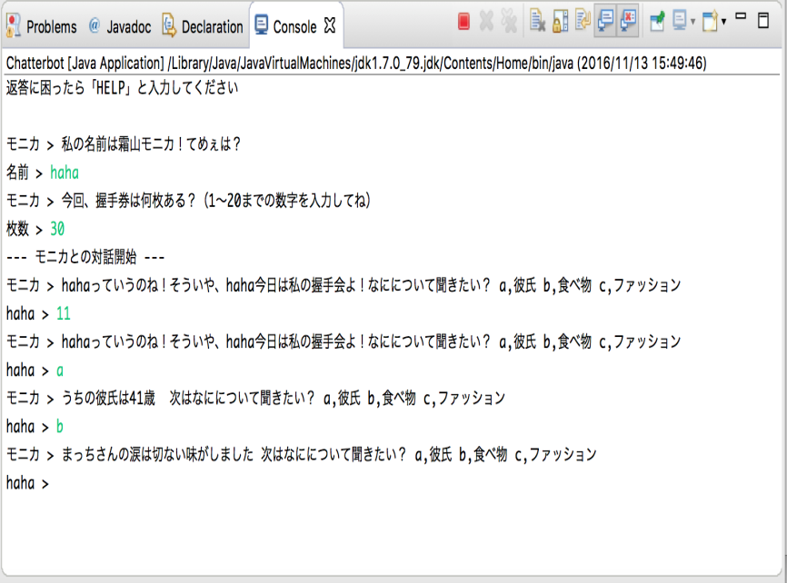
使用技術
Java → Python（自然言語解析に向いている言語）
CUI →GUI（kivy）

Slide 8

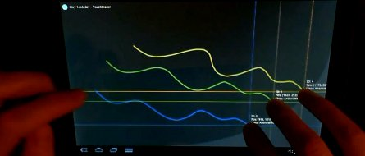
Why kivy ?
KivyはPythonのマルチタッチアプリケーション開発をするためのオープンソースライブラリ
Android、iOS、Linux、MacOS X、Windowsなど多くのOSで動作するためアプリ開発に向いている。

Slide 9
進歩状況
Calvin Janitra Halim

Slide 10
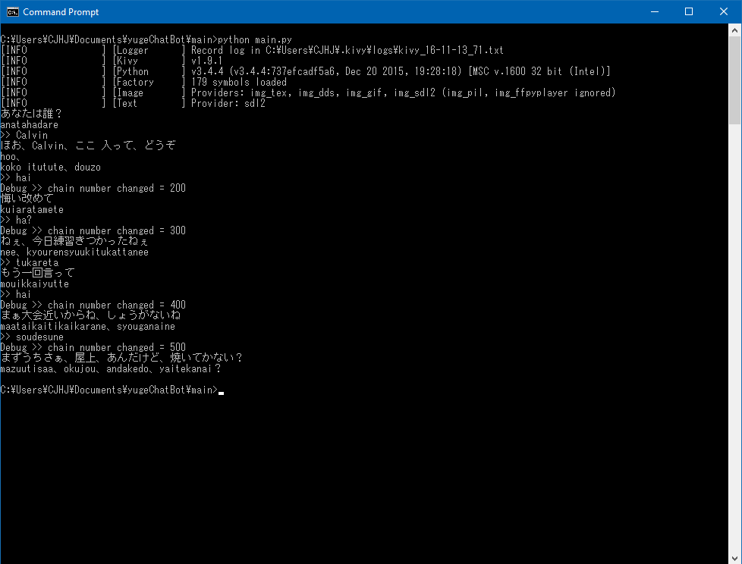
メインプログラム
Pythonで作成
最初に起動すると、名前が聞かれる
テキスト（ひらがな、カタカナ、漢字）をローマ字に変換し、音節ごとに音声を流す
四つの辞書からランダムで選択する
辞書に登録されていない返事が来たら、“もう一回言って“という返事が返ってくる
現在では、辞書の連鎖にしか従わない
辞書の最後のチェーンまで着いたら、プログラムを終了させる
特定のキーワードで会話を終了させることができる

Slide 11
今後の予定
今までの会話から、確率を計算し、これからの返事にも反映されるようにしたい
ユーザから新しい文章を学べる
GUIと合体させたい
音節の音声の改善（ギャップを削除）
辞書間の移動
ソースコードの改善

